Slide 1




Slide 2


Slide 3



Slide 4



Slide 5
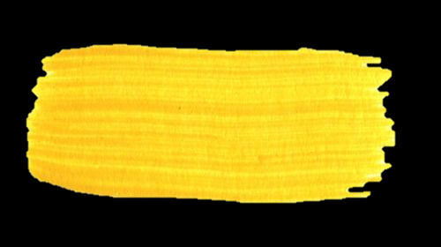

Trao đổi với bạn về nội dung theo gợi ý trong bảng dưới đây:
Những việc làm của Diệu | Thái độ của Diệu | Suy nghĩ, cảm xúc của em
Diệu vào vườn hái quả cùng mẹ | Thích thú và hào hứng | Diệu là cô bé chăm làm,… Diệu biết quan tâm, giúp đỡ mẹ Diệu thật tình cảm, thật đáng yêu!
Diệu đến thăm bà cụ Khởi và trò chuyện với bà
Diệu ra chợ cùng mẹ và được gặp nhiều người

Slide 6


Slide 7



Những việc làm của Diệu | Thái độ của Diệu | Suy nghĩ, cảm xúc của em
Diệu vào vườn hái quả cùng mẹ | Thích thú và hào hứng | Diệu là cô bé chăm làm,… Diệu biết quan tâm, giúp đỡ mẹ Diệu thật tình cảm, thật đáng yêu!
Diệu đến thăm bà cụ Khởi và trò chuyện với bà
Diệu ra chợ cùng mẹ và được gặp nhiều người
Diệu thấy bà kể chuyện rất hay. Diệu thích nghe bà kể chuyện
Diệu là cô bé thân thiện, dễ rung động, yêu quý hàng xóm
Diệu rất chịu khó quan sát cuộc sống, là cô bé biết yêu thương mọi người.
Diệu yêu mọi người

Slide 8



2. Nói về tình cảm, cảm xúc của em đối với bạn
Em muốn nói về tình cảm, cảm xúc của em với bạn nào?
Bạn đó có điểm gì khiến em yêu quý?
Em có tình cảm, cảm xúc như thế nào đối với bạn đó?

Slide 9

3. Viết 2,3 câu thể hiện tình cảm, cảm xúc của em đối với bạn theo gợi ý c ở bài tập 2?

Slide 10
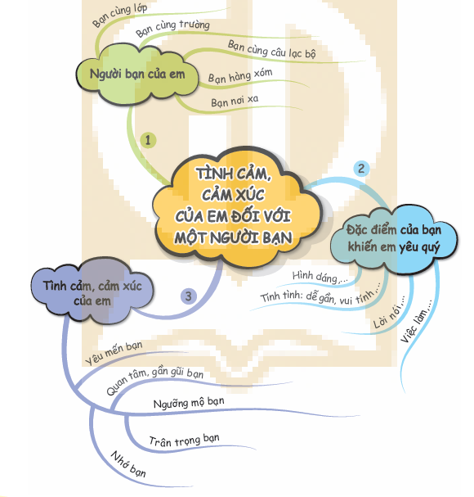

Slide 11

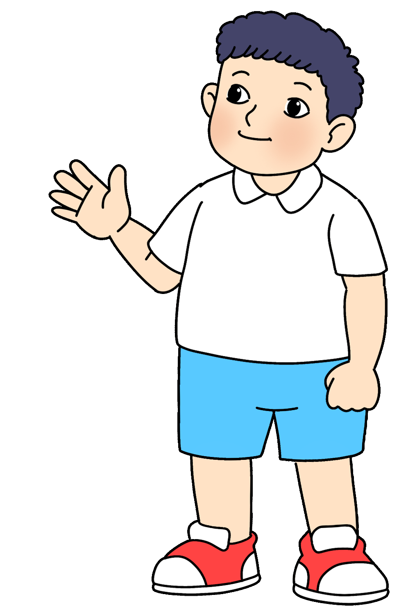

Slide 12
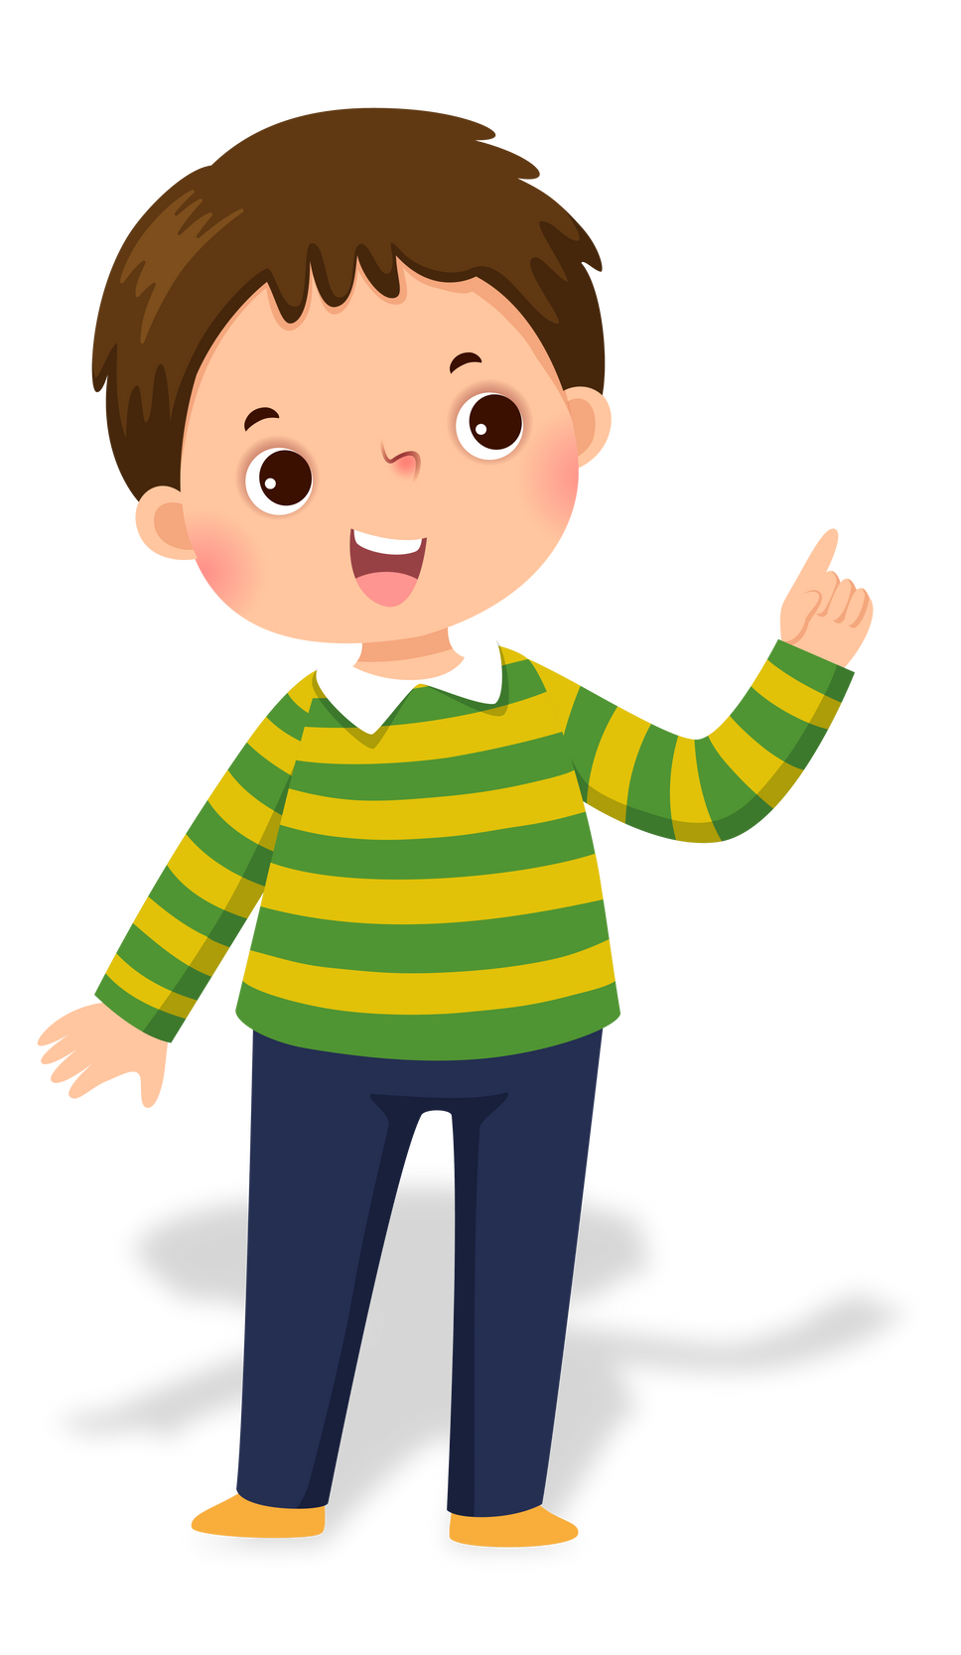
Trang là lớp trưởng lớp em và cũng là người bạn thân thiết mà em rất quý mến. Trang là một người hòa đồng, tốt bụng và giúp đỡ em rất nhiều trong học tập. Trang là tấm gương sáng trong học tập để em noi theo. Em rất yêu quý Trang và hi vọng tình cảm giữa chúng em ngày càng gắn bó và thân thiết với nhau hơn.

Slide 13
Bạn Hoàng lớp em là người vừa học giỏi, chơi đá bóng hay lại còn rất hào phóng, tốt tính. Một lần trời mưa, bạn đã cho em luôn chiếc ô của bạn, và bạn mặc áo mưa chạy về nhà. Em rất quý mến bạn Hoàng, muốn cùng bạn đi đá bóng và trở thành bạn tốt của nhau.

Slide 14



